Slide 1
saldo
Bedrijfsanalyse
23-9-2020
Notes:
- Wat heeft deze ‘tegel’ te maken met het project bedrijfsanalyse?

Slide 2
Saldo
Opbrengsten – toegerekende kosten

Slide 3
Opbrengsten
Opbrengsten melkvee
Melkgeld
Omzet en aanwas
Overige opbrengsten
Opbrengsten varkenshouderij
Vermeerderingsbedrijf
Afgeleverde biggen
Slachtzeugen
Uitgeselecteerde opfokzeugen
Vleesvarkenshouderij
Afgeleverde vleesvarkens

Slide 4
Omzet en aanwas
Formule:
O&A = (verkoop + eindbalans) – (aankoop + beginbalans)
Dus in het Nederlands:
Verkoop – aankoop van dieren plus
De waarde van de dieren op eindbalans* – de waarde op de begin balans
* Rekent met actuele prijzen op dat moment

Slide 5
Wat zijn toegerekende kosten?
Dit zijn alle kosten die aan een bepaalde landbouwtak zijn toe te rekenen en die variëren met de productieomvang. Dus ……..
Aankoop dieren (hokdieren)
Voer en water
Fokkerij: KI, inseminatiekosten
Veeverzorging: gezondheidszorg, reinigingsmiddelen, scheren, klauwbekappen
Energie en brandstof
Strooisel
Bemestingskosten (grondgebonden veehouderijtakken: melkvee)
Gewasbeschermingsmiddelen (grondgebonden veehouderijtakken: melkvee)
Zaaizaad en/of pootgoed (grondgebonden veehouderijtakken: melkvee)

Slide 6
Wat rest
Bedrijfsanalyse
23-9-2020
Notes:
- Wat heeft deze ‘tegel’ te maken met het project bedrijfsanalyse?

Slide 7
Wat rest?
Wat moet er nog af van het saldo?
Betaald loon
Pacht/huur
Afschrijvingen
Verzekering (algemene kosten)
Onderhoudskosten
Rentelasten
Privé-uitgaven

Slide 8
Winst
Opbrengsten – alle kosten
of
saldo – niet toegerekende kosten

Slide 9
Wat rest?
Wat moet er nog af van het saldo?
Betaald loon
Pacht/huur
Afschrijvingen
Verzekering (algemene kosten)
Onderhoudskosten
Rentelasten
Privé-uitgaven
Niet toegerekende kosten

Slide 10
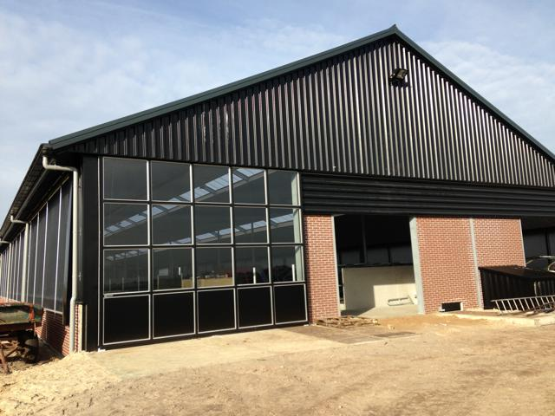
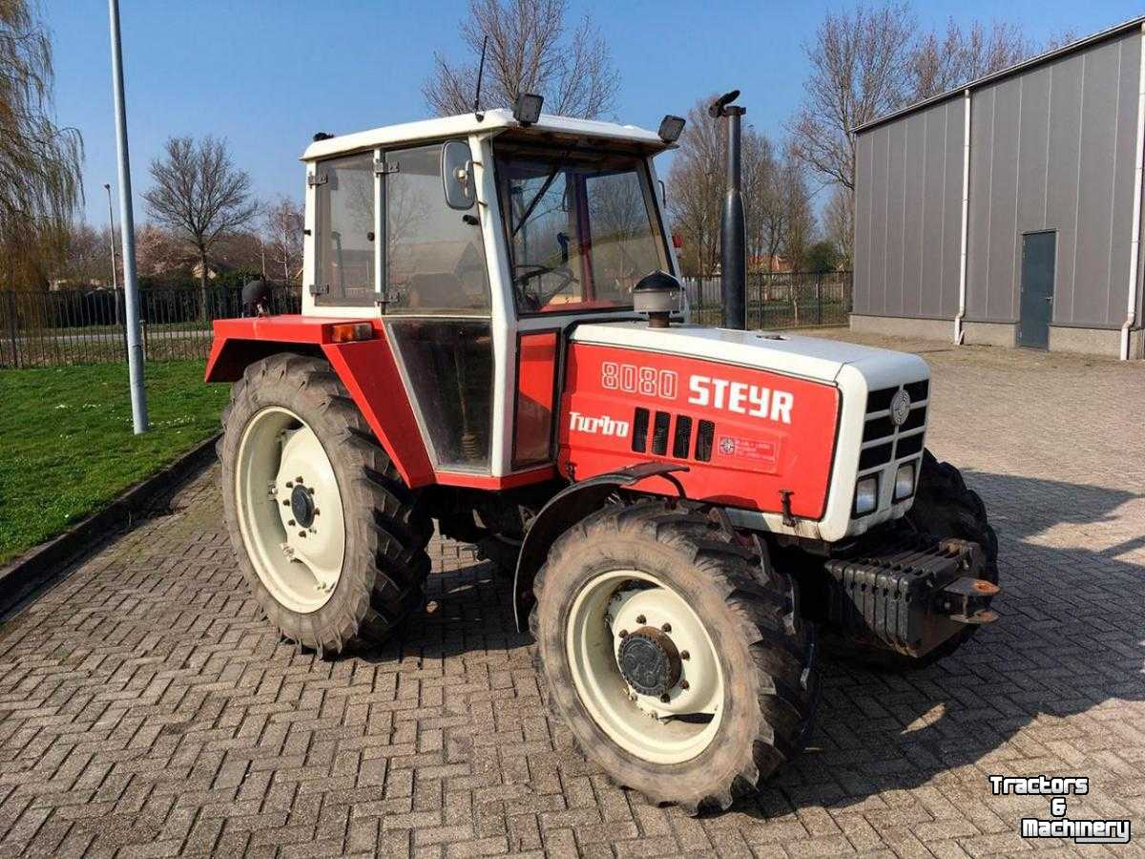
Vlottend versus duurzaam
Vlottende productiemiddelen: gaat maar één productieproces mee
Duurzame productiemiddel (DPM): gaat meerdere productieprocessen mee

Slide 11
Kosten DPM
Afschrijvingskosten
Verzekeringskosten
Rentekosten
Onderhoudskosten

Slide 12
Afschrijven met een percentage van de vervangingswaarde en de restwaarde
Vervangingswaarde = de waarde die men zou moeten betalen om een productiemiddel, dat in bedrijf is, te vervangen door een overeenkomstig productiemiddel incl. prijsstijgingen
Stel:
Vervangingswaarde tractor = € 120.000
Restwaarde = € 20.000
Afschrijvings% = 10%
Berekening:
Formule: afschrijvings% x (vervangingswaarde – restwaarde)
Afschrijving per jaar: 10% x (€ 120.000 - € 20.000) = € 10.000
BEDRIJFSECONOMISCH AFSCHRIJVEN

Slide 13
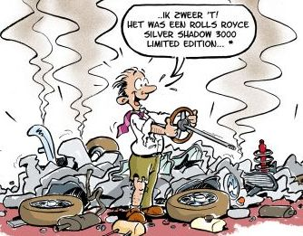
Verzekering
Omdat DPM’s veel waard zijn, is het slim om ze te verzekeren.
Met een verzekering poogt de verzekeringnemer de financiële gevolgen van een risico af te dekken die hij zelf niet kan of wil dragen.
Soorten verzekeringen:
Opstalverzekering
Inboedelverzekering
Brandverzekering

Slide 14
Rente
Berekening rente ongeacht:
eigen vermogen: renteverlies voor de ondernemer. Als de ondernemer zijn geld niet had geïnvesteerd in zijn eigen bedrijf, had hij het geld op de bank kunnen zetten om er rente van te trekken: kosten geen uitgaven
vreemd vermogen: betaalde rente is een vergoeding voor het beschikbaar stellen van de lening (bank): uitgaven

Slide 15
Gemiddeld geïnvesteerd vermogen
Gemiddeld geïnvesteerd vermogen: de rentekosten worden berekend over de gemiddelde waarde, omdat machines en installaties ieder jaar minder waard worden
Formule:
Gemiddeld geïnvesteerd vermogen =
(vervangingswaarde + restwaarde)
2

Slide 16
Onderhoud
= het totaal van activiteiten met als doel, het in "een aanvaardbare conditie" houden of terugbrengen van machines, gebouwen, teneinde (direct en op termijn) de "gevraagde mate van functionaliteit" te borgen.
= percentage van de aanschafwaarde of de vervangingswaarde

Slide 17
Loont het of loont het niet: that’s the question
Bedrijfsanalyse

Slide 18
Analyseren van de bedrijfsvoering
Twee vragen:
Wat gaat goed en hoe komt het dat goed gaat?
Wat kan beter en hoe komt dat het beter kan en hoe kan het wel beter?

Slide 19
Analyseren: hoe doe je dat?
Inventariseren
beoordelen
Analyseren
Optimaliseren
Beschrijving van de verschillende onderdelen van de bedrijfsvoering.
Beoordelen of een onderdeel van de bedrijfsvoering goed is of verbeterd moet worden a.d.h.v. een norm, gemiddelde etc..
Verklaren waarom een onderdeel van de bedrijfsvoering goed beoordeeld wordt of juist verbeterd moet worden vanuit de inventarisatie.
Hoe kan een onderdeel van de bedrijfsvoering verbeterd worden: advies.

Slide 20
Sterktes en zwaktes van de bedrijfsvoering

Slide 21
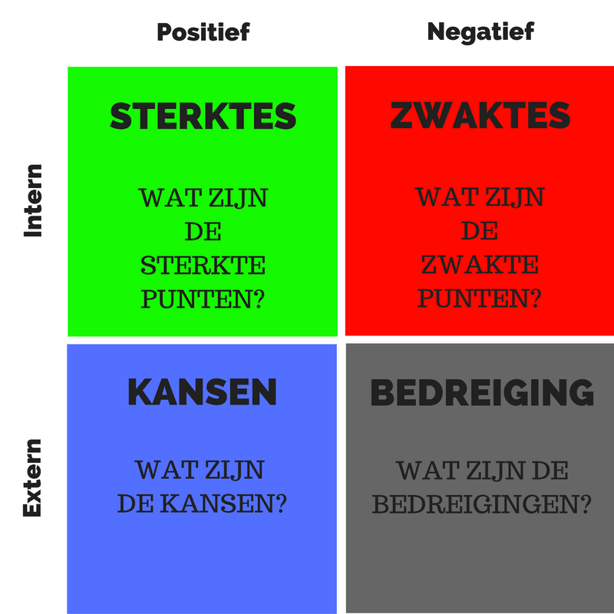
Daarnaast ……

Slide 22
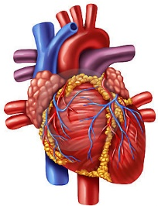
Optimaliseren “zwakte” (onderdeel van de bedrijfsvoering) → bedrijfskeuze
LOONT HET OF LOONT HET NIET!!

Slide 23
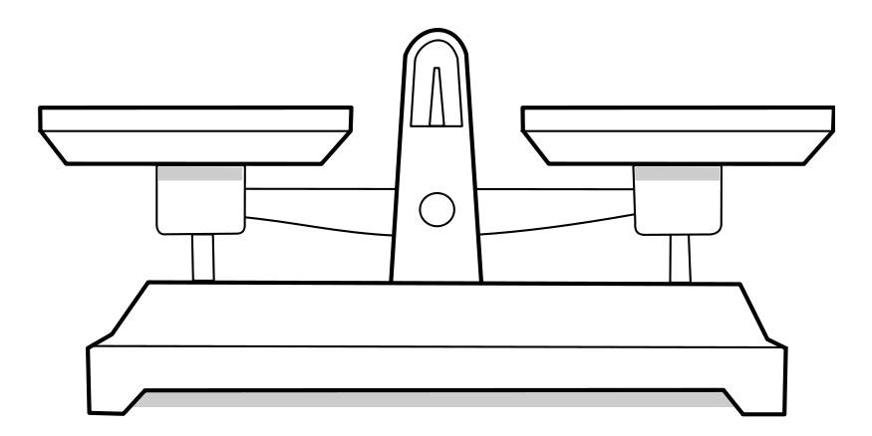
Op de financiële balans
VERLIES
WINST
Verminderde opbrengsten
Extra kosten
Meer opbrengsten
Verminderde kosten

Slide 24
Voor nu……
Bereken of een uitbreiding van het aantal dieren met 20% lonend is. Gebruik de volgende uitgangspunten:
Melkvee:
Bestaand bedrijf = 100 melkkoeien incl. jongvee,
Gemiddelde resultaten,
Met 100 koeien zelfvoorzienend zowel voor mest als ruwvoer,
De ligboxstal is nu voor 100% bezet dus er zal geïnvesteerd moeten worden in extra boxen,
Fosfaatrechten zijn er ook niet voldoende, dus ook doe moeten worden aangekocht,
Andere uitgangspunten mag jezelf bepalen,
Gebruik de KWIN.
Varkenshouderij:
Bestaand bedrijf = 500 zeugen incl. biggen tot 25 kilo,
Gemiddelde resultaten,
De zeugenstal is nu voor 100% bezet dus er zal geïnvesteerd moeten extra zeugen- en biggenplaatsen,
Productierechten zijn er ook niet voldoende, dus ook doe moeten worden aangekocht,
Andere uitgangspunten mag jezelf bepalen,
Gebruik de KWIN.

